Slide 1


Slide 2

Financováno Evropskou unií. Názory a stanoviska jsou však pouze názory autora (autorů) a nemusí nutně odrážet názory a stanoviska Evropské unie nebo Evropské výkonné agentury pro vzdělávání a kulturu (EACEA). Evropská unie ani agentura EACEA za ně nemohou nést odpovědnost.

Slide 3
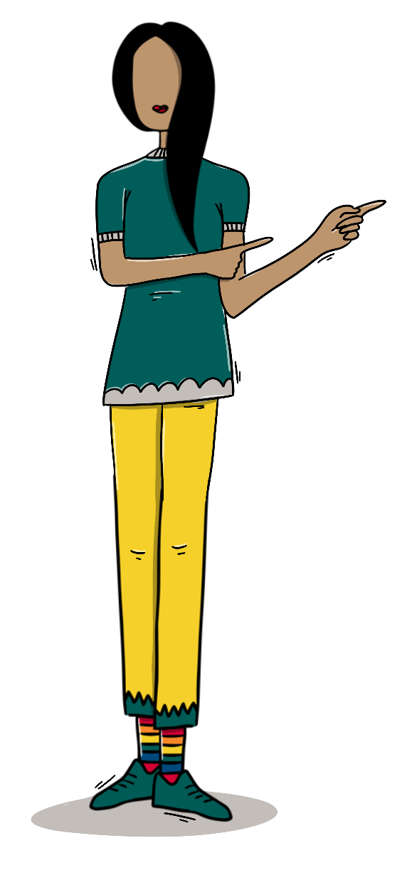
Inovační model je založen na designovém myšlení a nabízí systematický přístup a strukturovaný rámec pro řešení problémů.
Lze jej využít k vytvoření vlastních nástrojů na podporu sociální inkluze a dostupnosti, případně jej lze aplikovat i na jiné tematické oblasti.
Inovační model se skládá ze čtyř fází, které využívají přístup založený na spolupráci a v ideálním případě využívají reálná data od participantů.
Lze jej použít jako celek nebo lze kroky aplikovat samostatně pro různé potřeby.
CO TO JE ?

Slide 4
Nejlépe 3-5 účastníků ve skupině
Jeden facilitátor na skupinu, který je seznámen s inovačním modelem a může proces vést.
VELIKOST SKUPINY

Slide 5
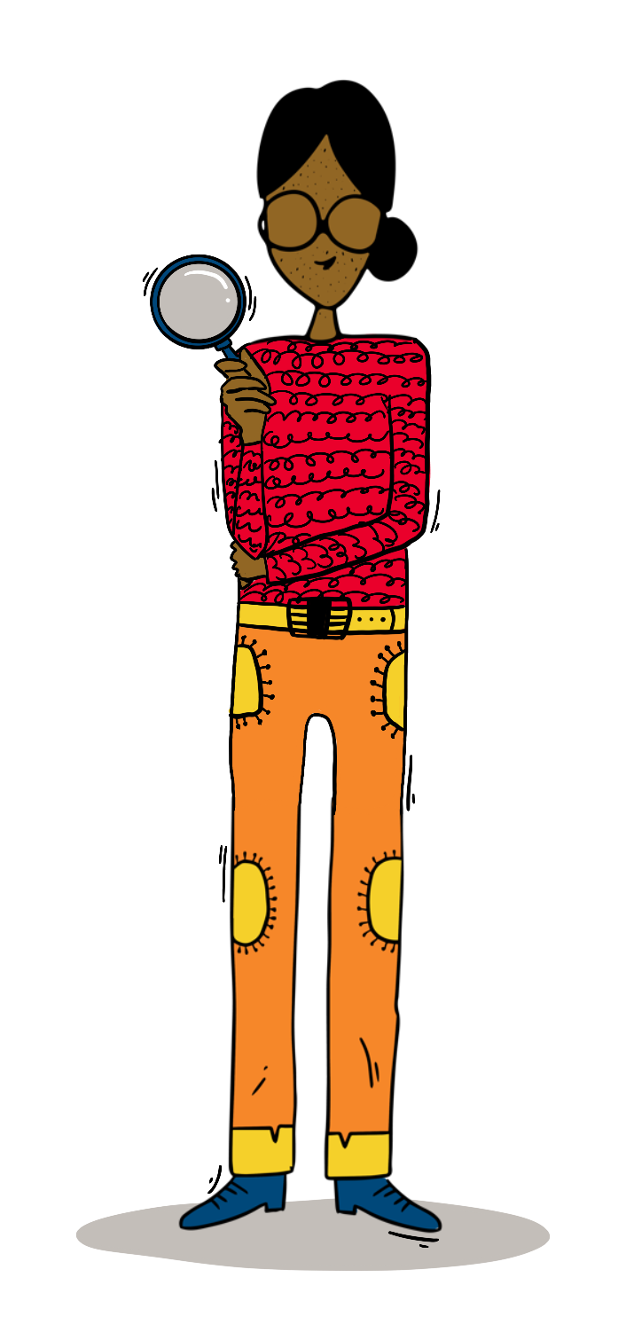
Základem jsou propisky/fixy/tužky a prázdný papír.
Můžete také použít flipcharty, samolepící štítky (post-it notes), tabuli, kartony, časovač/stopky, lepící pásku nebo notebook.
(Pokud inovační model používáte ve virtuálním prostředí, můžete použít online kolaborační nástroje, např. Miro.)
POTŘEBNÉ ZDROJE

Slide 6
ČASOVÁ NÁROČNOST (ODHAD)
*Časy zde uvedené jsou odhady založené na třech různých příkladech (půldenní, jednodenní, dvoudenní). Tento rámec lze přizpůsobit časovým možnostem a dynamice skupiny.
Fáze | Aktivita | Časové okno 1 (půl dne) | Časové okno 2 (den) | Časové okno 3 (dva dny)
Fáze 1: Výzkum a poznatky | Strom problémů a metoda | 20 | 30 | 60
Fáze 1: Výzkum a poznatky | 5x proč | 15 | 30 | 60
Fáze 1: Výzkum a poznatky | Cílová skupina a zainteresované strany | 15 | 30 | 60
Fáze 1: Výzkum a poznatky | Persony | 15 | 30 | 60
Fáze 2: Tvorba | Brainstorming | 30 | 45 | 90
Fáze 2: Tvorba | Návrh konceptu a modelování | 20 | 30 | 60
Fáze 3: Vývoj a testování | Prototypování | 60 | 120 | 240
Fáze 4: Realizace | Plánování aktivit | 15 | 30 | 60
Fáze 4: Realizace | Resource planning | 15 | 30 | 60
Fáze 4: Realizace | Odhad nákladů | 15 | 30 | 60
Fáze 4: Realizace | Hodnocení rizik a jejich minimalizace | 15 | 30 | 60
Fáze 4: Realizace | Hodnocení udržitelnosti | 15 | 30 | 60
Prezentace | Prezentace | *Záleží na počtu skupin, 5 minut na skupinu | *Záleží na počtu skupin, 5 minut na skupinu | *Záleží na počtu skupin, 5 minut na skupinu
Celkem minut |  | 250 | 465 | 930
Celkem hodin |  | 4 | 8 | 16

Slide 7
FÁZE 1:
VÝZKUM A POZNATKY

Slide 8

Pro zahájení procesu se doporučuje provést krátký průzkum/mapování s příslušnými příjemci o problému, který potřebují vyřešit.
Vytvořte krátký dotazník se základními otázkami k problému, který chcete řešit (můžete použít online dotazník). Položte několik relevantních otázek, které vám pomohou určit problém mezi mladými lidmi. Rozešlete průzkum příjemcům a výsledky použijte v dalších fázích.
Skutečné údaje od příjemců a jejich zohlednění v různých krocích procesu dodávají konečnému řešení větší důvěryhodnost.
PRŮZKUM/MAPOVÁNÍ S PARTICIPANTY

Slide 9

STROM PROBLÉMŮ A PĚT PROČ
Důsledky
  Připravte si prázdný list papíru a nakreslete na něj velký strom. Definujte problém identifikací základního problému (střed stromu), jeho důsledky (vrchol stromu) a základní příčiny (kořeny stromu).
  Doplňte strom problémů technikou takzvaných pěti proč tím, že se podrobněji zamyslíte nad příčinami problému, tj. nad tím, co jste si zapsali do kořenů.
Určete si problém
Proč se to děje?
Proč?
Proč?
Proč?
Proč?
Příčiny

Slide 10




CÍLOVÁ SKUPINA A ZAINTERESOVANÉ STRANY
Kdo to může ovlivnit?
Koho se to také týká?
Koho se problém týká? Kdo ho může ovlivnit?
Připravte si prázdný list papíru a nakreslete na něj tři kruhy (viz. obrázek). Analyzujte, koho se problém týká a kdo může problém ovlivnit.
Pochopení problému vyžaduje komplexní pochopení cílové skupiny, zúčastněných stran a poskytnutí vhledu do dané problematiky. V rámci této fáze lze použít různé metody a nástroje, včetně průzkumů, rozhovorů, demografické analýzy, observačního výzkumu a mapování zainteresovaných stran.
Cílová skupina

Slide 11
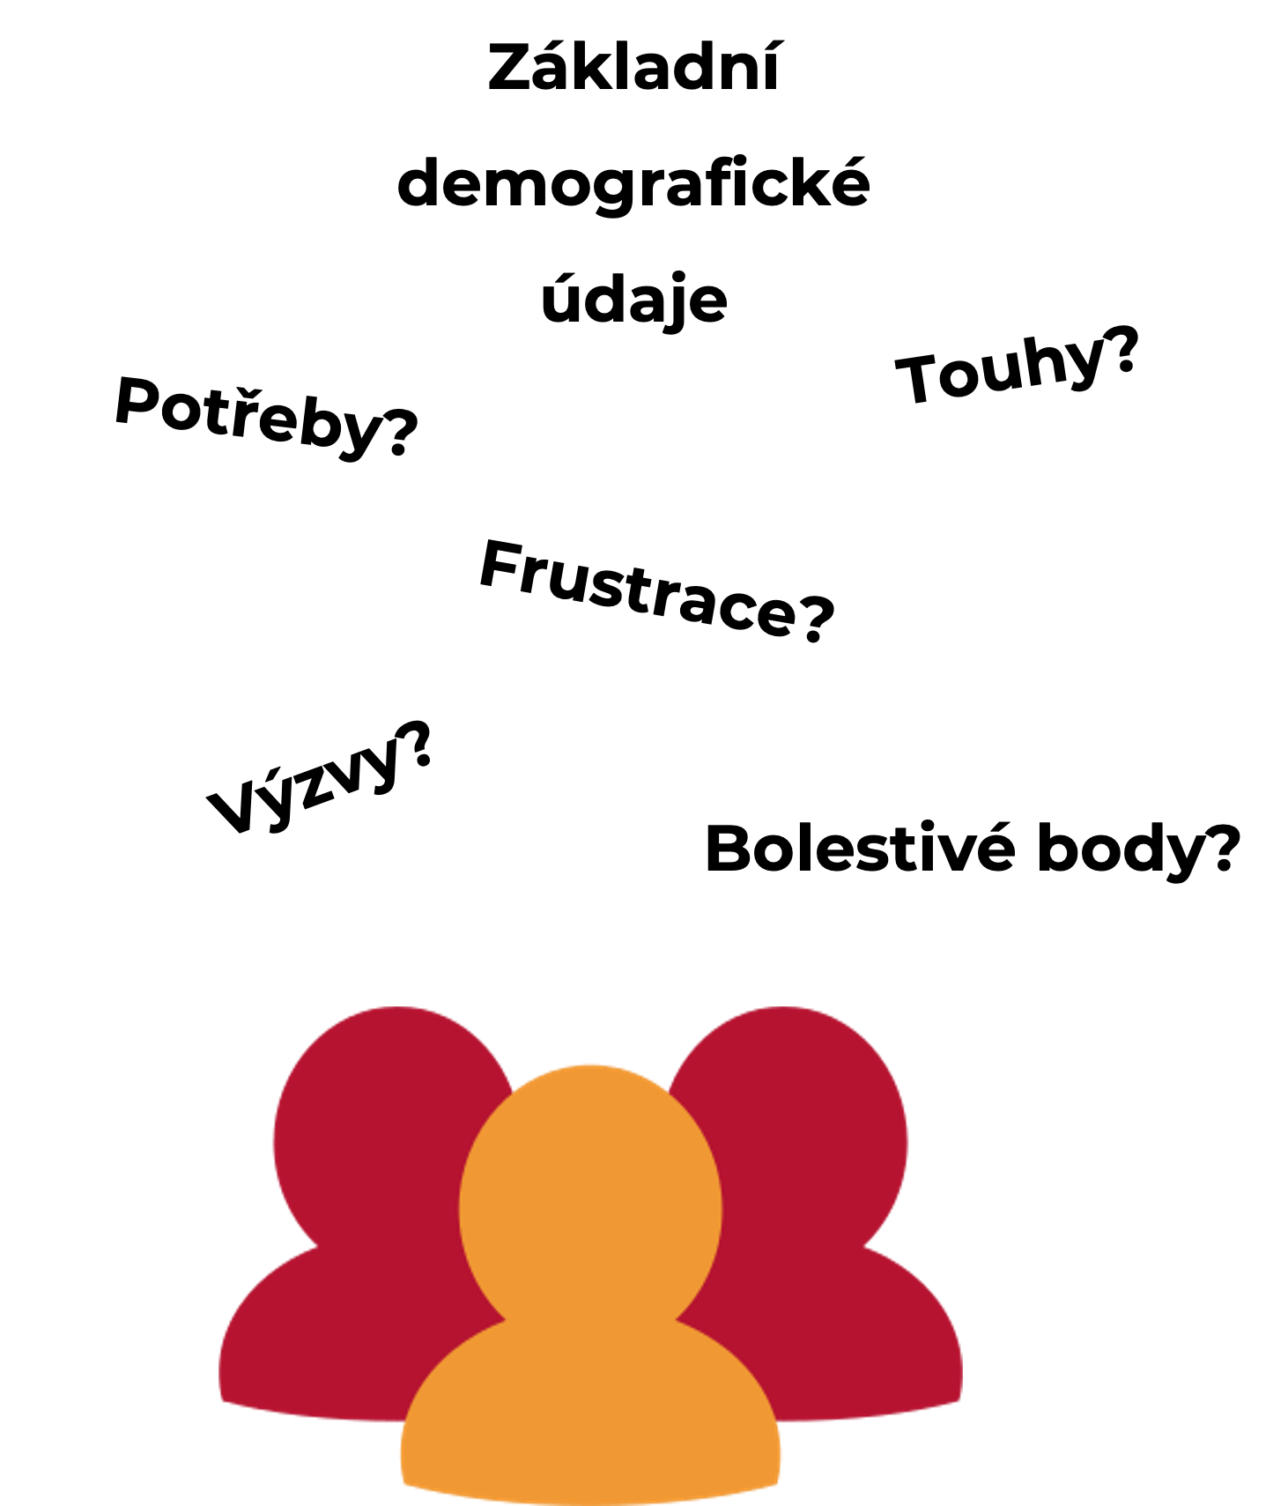
PERSONY
Připravte si prázdný list papíru a nakreslete na něj například tři obdélníky/čtverce. V každém obdélníku/čtverci vytvořte profily pro běžné "fiktivní" uživatele představující cílovou skupinu, abyste porozuměli jednotlivcům, kterých se řešení týká, a podpořili přístup zaměřený na člověka.
Persony jsou podrobnou a fiktivní reprezentací ideálního uživatele nebo zákazníka, vytvořenou za účelem lepšího pochopení a řešení potřeb, chování a preferencí konkrétní cílové skupiny. Mohou být také odvozeny z výzkumu provedeného v cílové skupině.

Slide 12
FÁZE 2:
TVOŘTE

Slide 13

BRAINSTORMING
  Na prázdný list papíru napište co nejvíce nápadů, jak problém vyřešit.
  Buďte kreativní; Tentokrát kvantita převažuje nad kvalitou!
  Generování konceptů
Notes:
Also, the so-called method of reversed brainstorming can be used here to go against the usual problem-solving approaches.

Slide 14

KONCEPČNÍ DESIGN
A MODELOVÁNÍ
Seskupte své nápady z předchozí fáze (např. různými barvami) na základě relevance a podobnosti.
Definujte a zapište si klady a zápory každého nápadu, abyste posoudili jeho životaschopnost.
Vyberte si nejslibnější nápad. To bude základ vašeho prototypu.
Idea development and prototype selection

Slide 15

FEEDBACK
  Zajistěte si zpětnou vazbu, abyste shromáždili poznatky od členů týmu, zúčastněných stran a potenciálních uživatelů, abyste se ujistili, že navrhované nápady budou v souladu s potřebami komunity.

Slide 16
FÁZE 3:
VÝVOJ A TESTOVÁNÍ

Slide 17

PROTOTYP
  Vytvořte reprezentaci produktu nebo služby. Použijte prázdný list papíru. Prototyp nemusí být dokonalý; Považujte to za iterativní process:
  Vytvoření prototypu 1: Určete funkčnost produktu nebo služby: Jaký je účel a co by měl splnit? Jaké materiály/zdroje potřebujete pro produkt nebo službu? Zatím nezabíhejte do podrobností.

Slide 18
PROTOTYP
      Vytvoření prototypu 2: Nejprve vytvořte takzvaný uživatelský příběh. Vraťte se k personám a vžijte se do jejich perspektivy, definujte jejich potřeby a to, zda produkt nebo služba je uspokojuje. Vytvořte příběh, který bude vyjadřovat potřeby persony. Poté se vraťte k prvnímu prototypu svého produktu nebo služby a rozvíjejte/vylepšujte jej v závislosti na potřebách persony.

Slide 19
FEEDBACK
  Vytvoření prototypu 3: Sbírejte zpětnou vazbu od cílové skupiny a zúčastněných stran (prostřednictvím rozhovoru nebo průzkumu). Tento feedback informuje o dalších zpřesněních a úpravách s cílem zvýšit účinnost navrhovaných řešení. Na základě zpětné vazby produkt nebo službu znovu zkontrolujte a vylepšete.

Slide 20
FÁZE 4:
REALIZACE

Slide 21
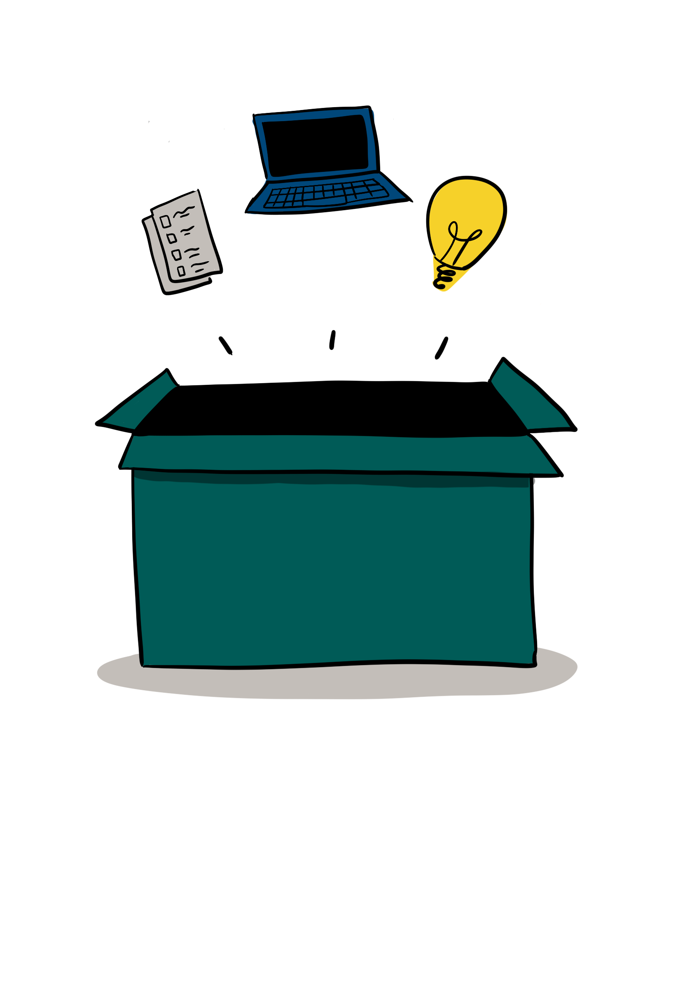
Mějte více prázdných listů papíru nebo notebooky a realizujte svůj plán: plánujte zdroje, aktivity, posuďte udržitelnost, odhadněte náklady a přemýšlejte o hodnocení a redukci rizik (viz další snímky).
Připomeňte si všechny informace z předchozích fází a zohledněte je. Mějte poblíž všechny vytvořené materiály, protože se k nim budete muset v této fázi vrátit.
ZREALIZUJTE
TO!

Slide 22

      Plánování aktivit:
      Vypracujte podrobný plán nastiňující činnosti, časové osy, milníky a odpovědnosti a zajistěte systematický přístup k implementaci. Použijte svůj prototyp k plánování aktivit.
      Plánování zdrojů:
      Identifikujte a přidělte potřebné zdroje pro implementaci řešení, včetně personálu, materiálů, vybavení a technologií. Použijte svůj prototyp k posouzení prostředků.
      Odhad nákladů:
Odhadněte náklady na implementaci, včetně přímých a nepřímých výdajů, a vypracujte rozpočet. Použijte prototyp, mapu zainteresovaných stran, personu a všechny relevantní materiály vytvořené v předchozích fázích.
ZREALIZUJTE
TO!

Slide 23

Hodnocení a zmírňování rizik:
Identifikujte potenciální rizika, vypracujte strategie zmírňování a vytvořte pohotovostní plány pro řešení nepředvídaných problémů. Jaká rizika mohou nastat, jak se jim vyhnout a co dělat, pokud k nim přesto dojde? Napište si rizika na prázdný list papíru a pokuste se vymyslet strategii, jak se jim vyhnout nebo je minimalizovat.
ZREALIZUJTE
TO!

Slide 24
      Hodnocení udržitelnosti:
    Vyhodnoťte dlouhodobou udržitelnost řešení s ohledem na faktory, jako je dopad na životní prostředí a přizpůsobivost. Například: Jaký má váš projekt dopad na životní prostředí? Jaké jsou sociální důsledky řešení, včetně jeho dopadu na místní komunity? Lze řešení snadno přizpůsobovat tak, aby vyhovovalo rostoucím požadavkům nebo populaci? Je možné řešení přizpůsobit nebo upravit tak, aby vyhovovalo různým kontextům nebo oblastem? Jak dobře se řešení dokáže přizpůsobit měnícím se podmínkám prostředí nebo vnějším faktorům? V závislosti na vašem projektu můžete přidat různé otázky.
ZREALIZUJTE
TO!

Slide 25

PŘEDSTAVENÍ
Připravte se na prezentaci
Připravte si stručnou 5minutovou prezentaci, která nastíní problém, řešení, nabídku, přínosy a výsledky.
Můžete se řídit navrženou strukturou: úvod, popis problému, řešení, plán realizace, udržitelnost a finance, výzva k akci
a závěr. (Účastníci si mohou přizpůsobit strukturu podle svého uvážení. Vizuální pomůcky a reference uživatelů zvyšují důvěryhodnost.)
Prezentace je zakončena jasnou výzvou k akci
a dodržuje časová omezení.
Představte svá navrhovaná řešení

